Slide 1
CRYPTALL_2.0

Slide 2
СХЕМА КОДУВАННЯ І ДЕКОДУВАННЯ У CRYPTALL
користувач 1
Файл, що кодується
користувач 2
пароль
пароль
ім'я оригінального файлу
ім'я файлу, що кодується
ім'я файлу, що кодується
ім'я файлу, що декодується
CRYPTALL
СИСТЕМА

Slide 3
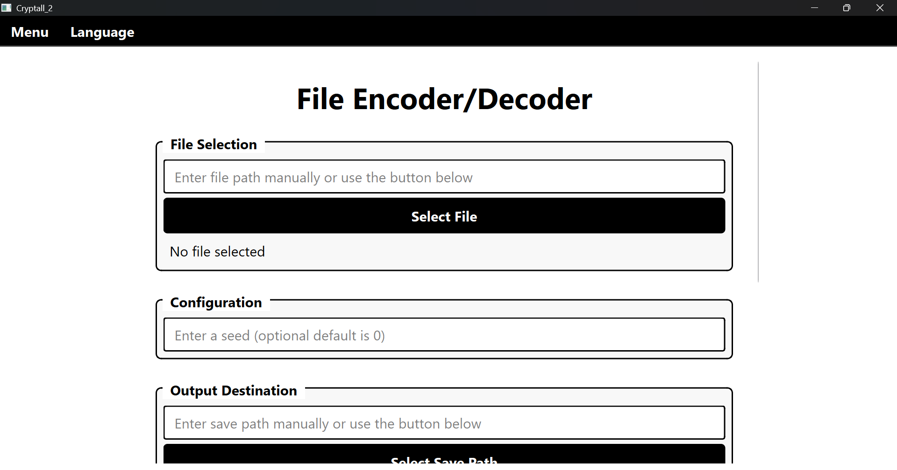
КОДУВАННЯ І ДЕКОДУВАННЯ ТЕКСТОВИХ ФАЙЛІВ

Slide 4
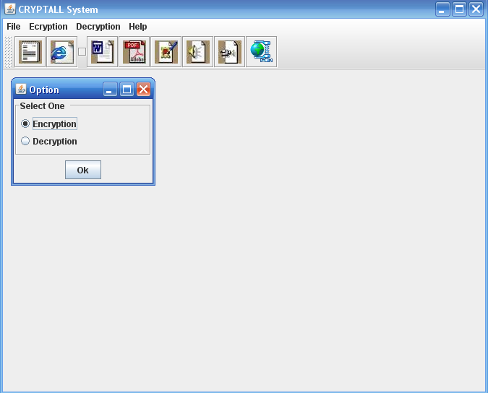

Slide 5
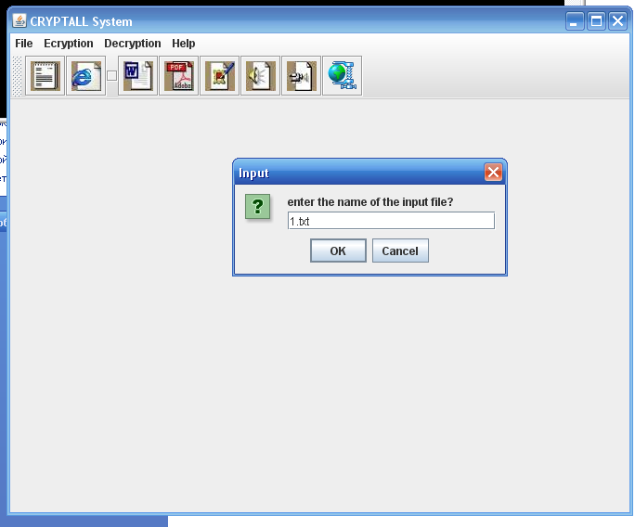

Slide 6
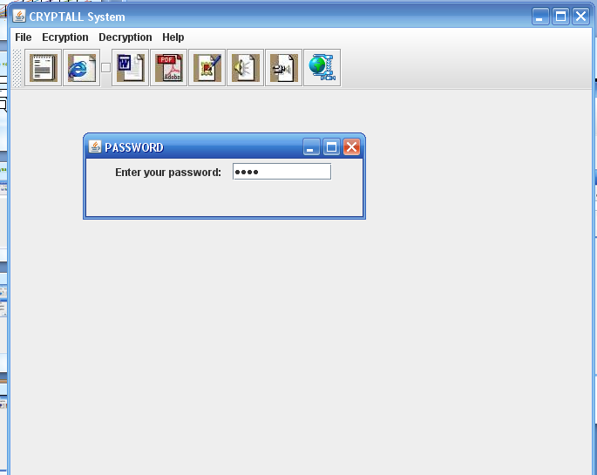

Slide 7
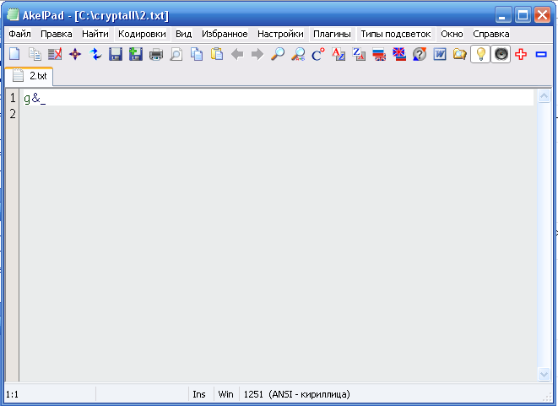

Slide 8
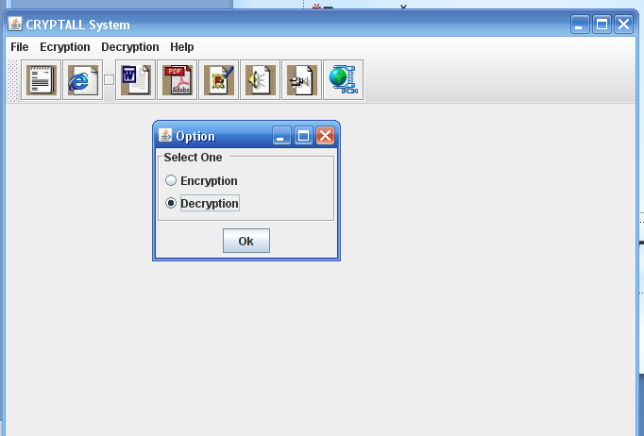

Slide 9
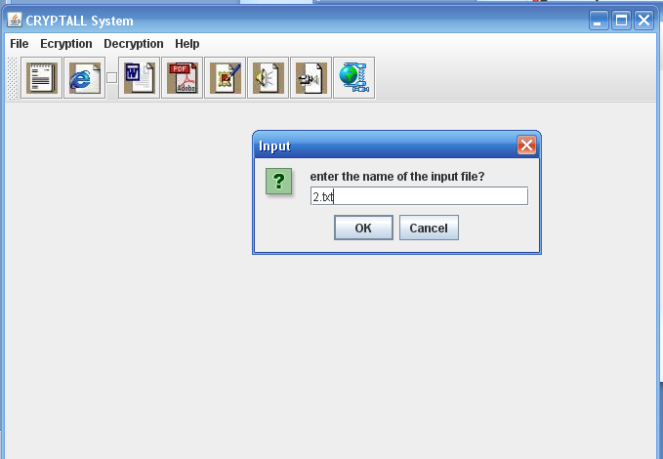

Slide 10
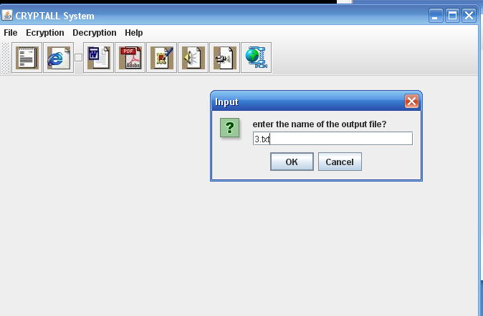

Slide 11
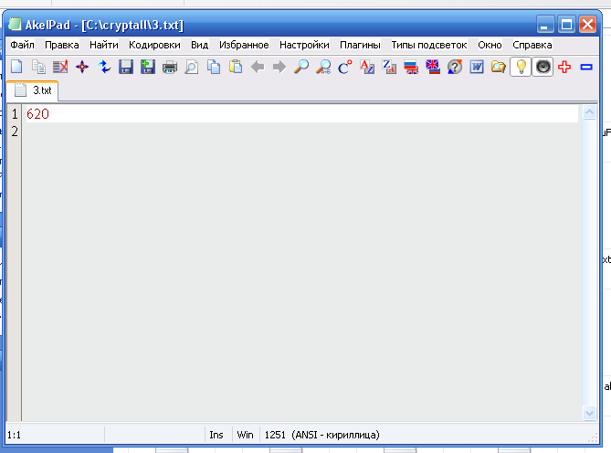

Slide 12
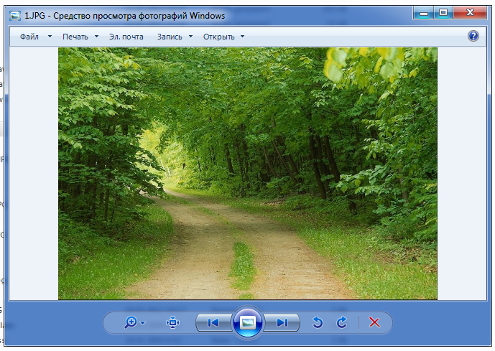
КОДУВАННЯ І ДЕКОДУВАННЯ ГРАФІЧНИХ ФАЙЛІВ

Slide 13
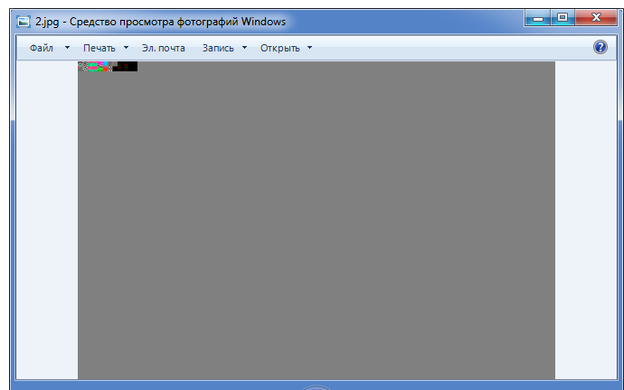

Slide 14
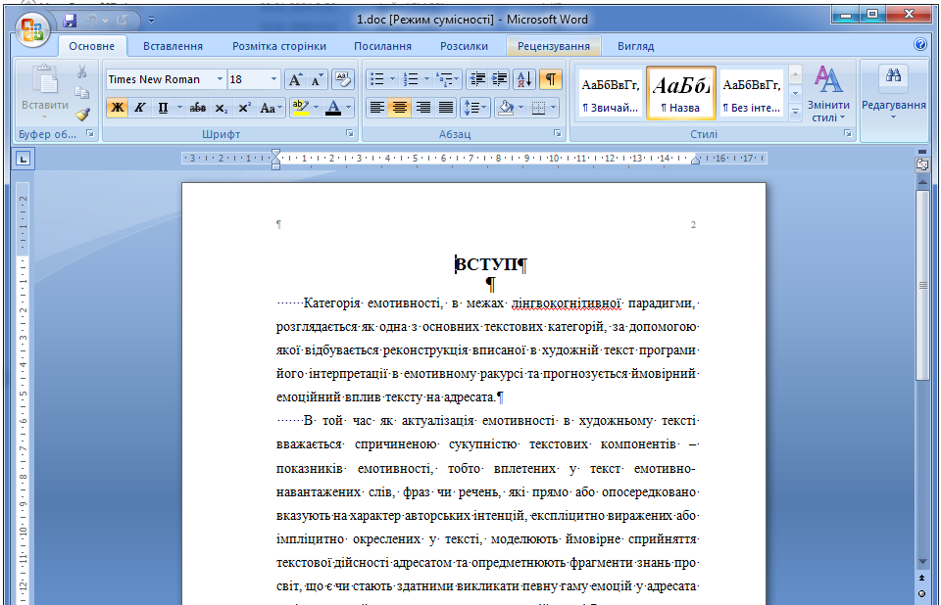
КОДУВАННЯ І ДЕКОДУВАННЯ ТЕКСТОВИХ ДОКУМЕНТІВ ФАЙЛІВ

Slide 15
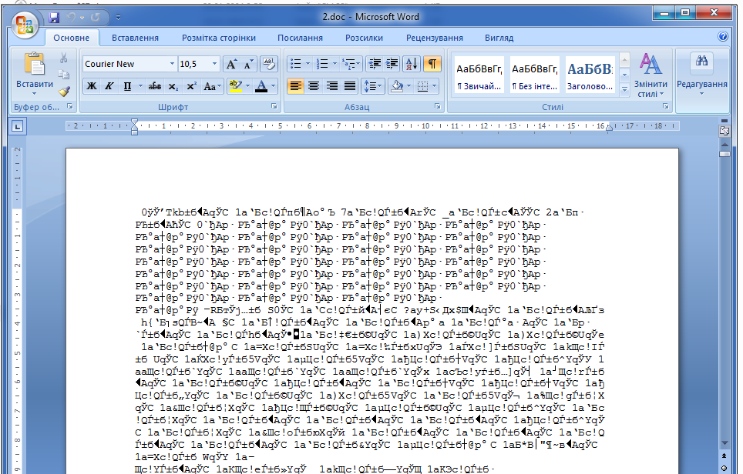

Slide 16
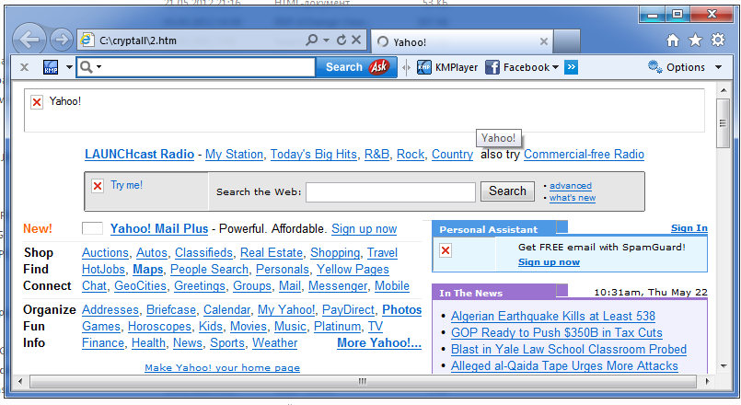
КОДУВАННЯ І ДЕКОДУВАННЯ WEB ДОКУМЕНТІВ

Slide 17
